Slide 1



캐럿펀트 회사소개서
Heritage Total Solution Service Provider
2017.12.01
Carrotphant Marketing Team

Slide 2
목차
1. 회사소개
1-1 회사개요
1-2 연혁
1-3 사업영역
2. 서비스 소개
2-1 실측 서비스
2-2 캐럿펀트 특장점
2-3 실측 자동화
3. 통계로 보는 캐럿펀트
3-1 매출, 거래액 성장 추이
3-2 캐럿펀트 실측 통계
3-3 거래처 통계
4. 파트너
4-1 CLIENTS
4-2 PARTNER

Slide 3
1. 회사 소개
1-1 회사개요
1-2 연혁
1-3 사업영역

Slide 4

1. 회사소개
회사개요
회사명
㈜ 캐럿펀트
설립일
2017년 12월 01일
임직원수
6명 (2020년 07월)
홈페이지
www.carrotphant.com
주소
경북 경주시 동대로 123 동국대학교
경주캠퍼스 산학협력단 506호

Slide 5
1. 회사소개
회사연혁
연구개발전담부서 설립
기술보증기금 인증
벤처기업 인증
한국인정기관(KOLAS)소프트웨어 부문 시험성능평가 인증
동국대학교 및 국립 경주문화재연구소 소프트웨어 시험성능평가 인정
2020~
경북 소프트웨어 고등학교 MOU체결
포항테크노파크‘ICT/SW Level-up’수행
대구콘텐츠코리아랩 컨텐츠 개발 사업 수행
중소기업벤처부 산학연기술개발사업 R&D수행
2019
경북문화콘텐츠진흥원 메이커스 우수상
동국대학교 산학협력단 MOU체결
경북테크노파크＇경상북도 청년CEO지정＇
2019
중국 북경대학교 및 창업진흥원＇창업투자IR’대상
창업진흥원＇전국 창업경진대회’대상
경주시’청년창업지원사업’수행
경북창조경제혁신센터‘6개월챌린지플랫폼＇수행
2019
경상북도’대학생벤처창업＇우수상
2019
경북창조경제혁신센터 ‘G-star 대학생창업경진대회＇ 우수상
동국대학교’창업경진대회＇최우수상
동국대학교＇창업Academy’최우수상

Slide 6
1. 회사소개
사업영역
S/W 개발
매장문화재 실측 전용 소프트웨어 개발
실측 교육용 소프트웨어 개발
매장 문화재 전문 s/w로 최상의 편의성 구현
최상의 호환성을 자랑하는 s/w
실측 용역 사업
매장문화재 실측 서비스
매장문화재 업계 최초 자체개발 s/w를 활용한 실측 서비스
기술력과 전문성을 바탕으로 국내 최고 수준의 서비스 제공
클라이언트 의견 적극 수용 및 반영
아카이브 구축
3D 데이터를 기반으로한 매장문화재 DB구축
지역별, 시대별, 기형별 데이터 서비스 제공
2D 데이터를 기반으로 DB사업을 하는 기업과 사업 제휴 예정

Slide 7
2. 서비스소개
2-1 도면화 서비스
2-2 캐럿펀트 서비스 특장점
2-3 기술발전 기반 서비스

Slide 8
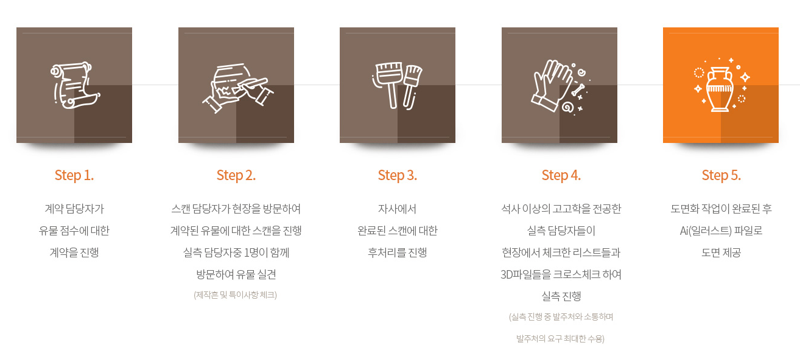
2. 서비스소개
도면화 서비스
캐럿펀트의 실측 서비스란?
3D 스캔을 활용해 보다 정밀한 데이터를 통해 유물의 도면화를 진행해 주는 서비스

Slide 9
2. 서비스소개
캐럿펀트 서비스 특장점
정밀도
“최고 정밀도를 자랑하는 스캔 장비 사용“
세계적으로 정밀도가 인정된 Artec 스캔 장비 사용
유물 전문 스캔 기술을 바탕으로한 완벽한 포스트 프로세싱
시간
“최상의 편의성, 호환성을 자랑하는 소프트웨어 Arch 3D 활용“
자체개발 s/w인 Arch 3D를 활용하여 유물 1점당 평균 20분의 실측 시간 소요
Illustrator 호환을 통해 보고서 발행까지 도면 수정 및 관리 편이
전문성
“고고학 석사 이상의 전문성을 갖춘 인재들이 실측 진행“
고고학과 석사 인원이 실측 진행
진정성
“단순히 빠르고 정확하게가 아닌 실측의 기본 부터 확실히 진행”

Slide 10
2. 서비스소개
기술발전 기반 서비스
스캔 자동화
로봇암을 활용하여 유물에 대한 3D 스캔 자동화 기술 개발
박스형 360º 회전형 유물 스캐닝 박스 개발
실측 자동화
유물 360º 커팅 및 커팅라인 자동 선택
딥러닝을 통한 유물 자동 식별
메크로를 통한 주기입력 자동화
기술 콘텐츠
Tangible Interface를 활용한 실측 강의
스마트폰을 활용한 유물 실견 서비스

